Slide 1

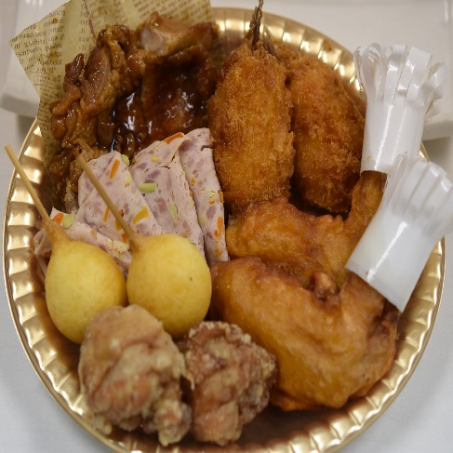

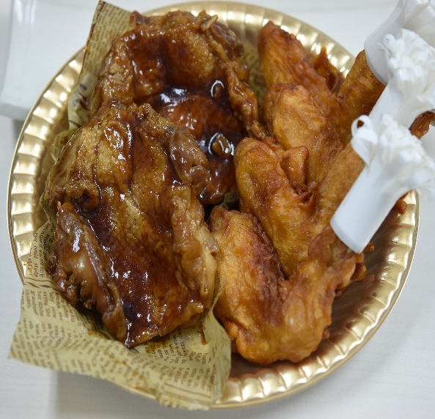
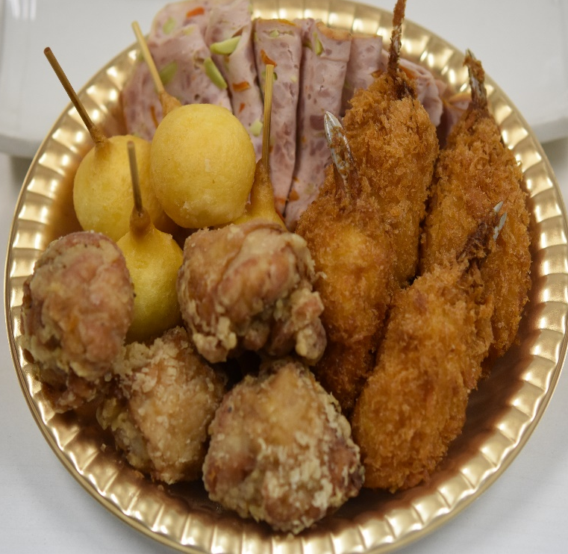
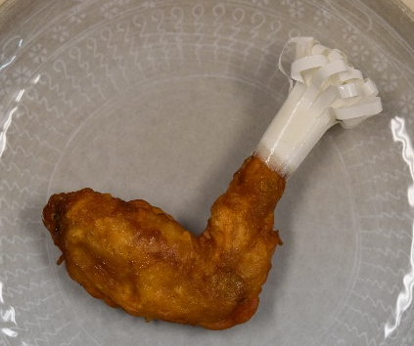
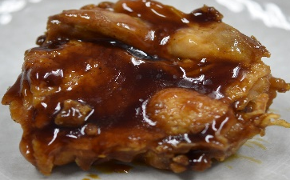
ご予約期間：本日より12月22日/お渡し期間：12月20日～25日
予約表
予約表
/19
ペアパック
12
★醤油からあげ（2個）
★照焼チキン（1枚）
★クリスマスチキン（2本）
1,800円
までの
★ミートローフ（4本）
（税込）
★カニ爪コロッケ（2個）
ご予約で
★チーズドッグ（2本）
1,700円
早割!
（税込）
早割!
特典
がございます！
ファミリーパック
★醤油からあげ（4個）
★照焼チキン（2枚）
★クリスマスチキン（4本）
3,500円
★ミートローフ（8本）
（税込）
★カニ爪コロッケ（4個）
★チーズドッグ（4本）
3,300円
早割!
（税込）
パーティーパック
★醤油からあげ（6個）
★照焼チキン（3枚）
★クリスマスチキン（6本）
5,200円
★ミートローフ（12本）
（税込）
★カニ爪コロッケ（6個）
★チーズドッグ（6本）
4,900円
早割!
（税込）
クリスマスチキン
照焼チキン
200円
350円
（1本）
（税込）
（1枚）
（税込）

